Slide 1
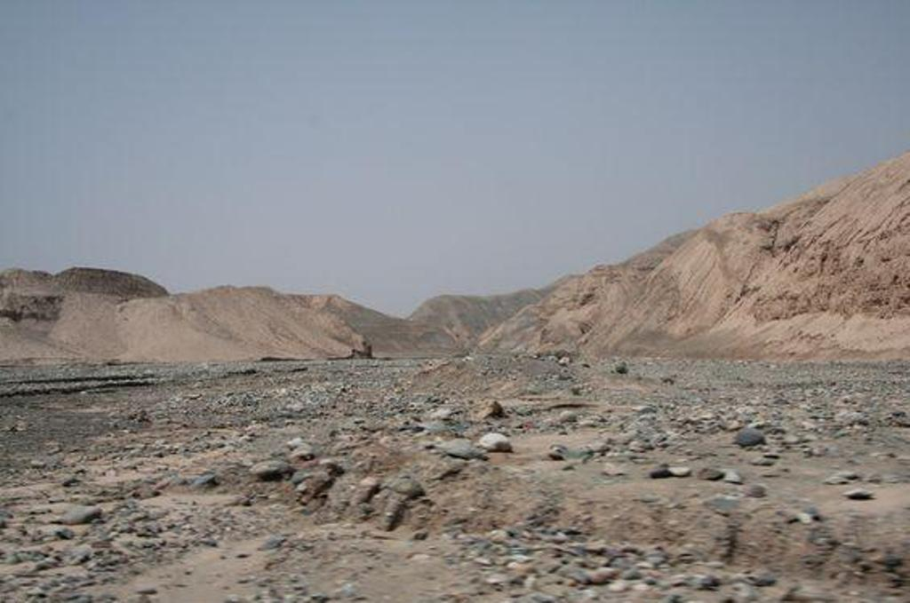
ИГРА «ЗМЕЯ»
Программное содержание: воспроизводить на звук «М» с закрытым ртом графическое изображение мелодии.
По щелчку.

Slide 2
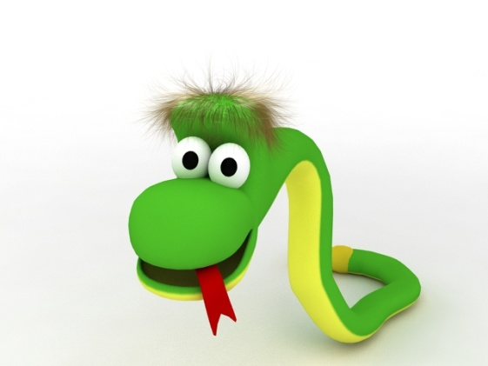

Slide 10
Автор
Рожкова М В

